Slide 1

Мастер-класс по песочной терапии
педагог-психолог
Центра ПМСС № 5 «Сознание»
Лобкаева А.А.

Slide 2
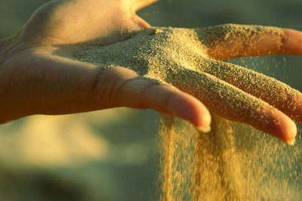
Юнг утверждал, что процесс
“игры в песок” высвобождает заблокированную энергию и
“активизирует возможности
самоисцеления, заложенные в
человеческой психике”.
Песок - это натуральный материал, он не только наполняет природной энергией, но и успешно забирает в себя негативную энергию, более того, трансформирует агрессию в положительные заряды. Песок очень податливый и демократичный инструмент творчества, он позволяет работать с собой каждому и объекты из него можно легко изменять в любой момент без особого сожаления. Так как песок состоит из мельчайших песчинок - в процессе взаимодействия с ним активизируются чувствительные точки на кончиках пальцев и нервные окончания на ладони, что положительным образом сказывается на работе всех внутренних систем человеческого организма.

Slide 3
Воздействие песочной терапии.
Коррекционно-развивающие.
Разрядка агрессивных импульсов, тревоги, напряжения.
Поднятие настроения, эмоционального состояния.
Совершенствование артикуляции, мелкой моторики рук и тактильных ощущений.
Воспитывающие.
Воспитание чувства взаимопомощи, поддержки.
Воспитание интереса к играм с песком.

Slide 4
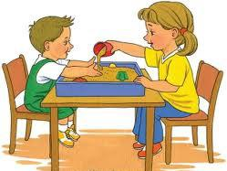
Песочная терапия имеет свои основные принципы:
Создание естественной стимулирующей среды, в которой ребенок чувствует себя комфортно и защищенно, проявляя творческую активность. Для этого необходимо подбирать задания, соответствующие возможностям ребенка. Необходимо исключить негативную оценку его действий, и, конечно же, поощрять его фантазию.
Оживление абстрактных символов: букв, цифр, геометрических фигур. Реализация этого принципа позволяет сформировать и усилить положительную мотивацию к занятиям.
Реальное проживание, проигрывание всевозможных ситуаций вместе с героями.

Slide 5
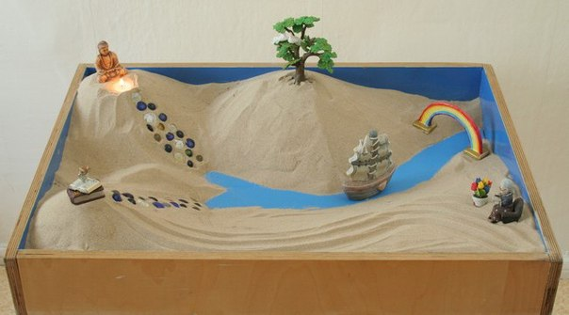
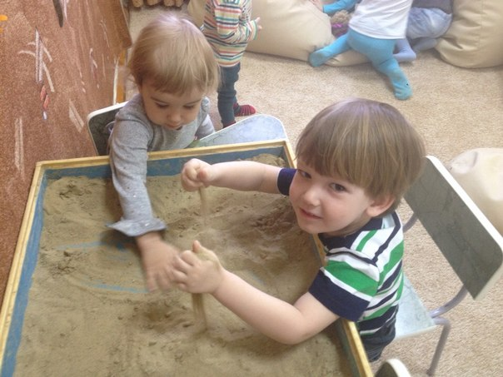
На занятиях можно использовались следующие игры:
игры на развитие тактильно-кинестетической чувствительности и мелкой моторики рук
моделирование игр-сказок
игры на знакомство с окружающим миром
игры на взаимодействие.

Slide 6
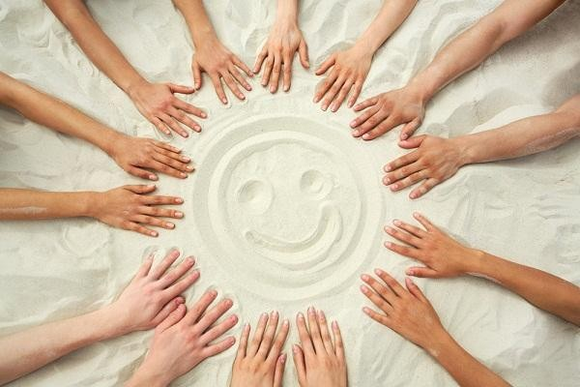
Спасибо за
внимание!

